Slide 1
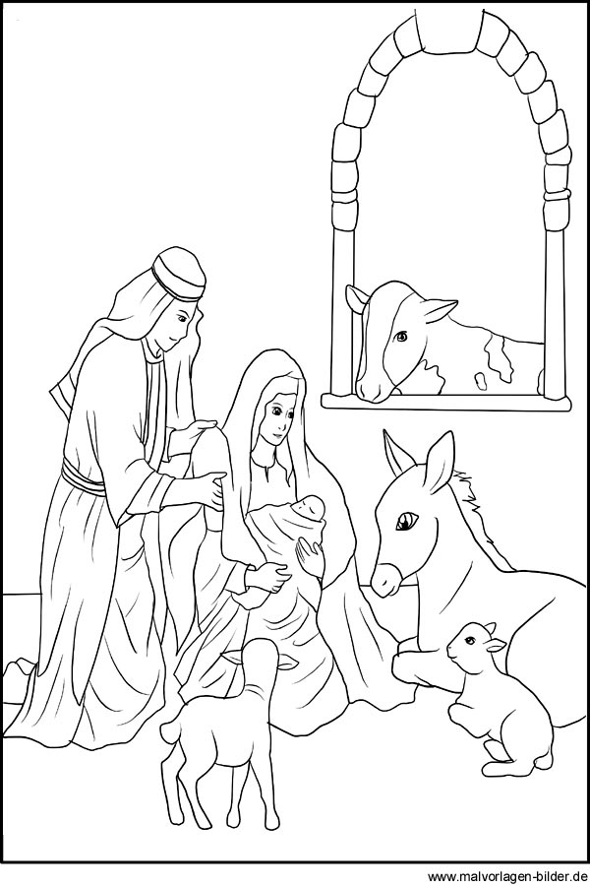
Frohe Weihnachten! میری کرسمس
urdu

Slide 2
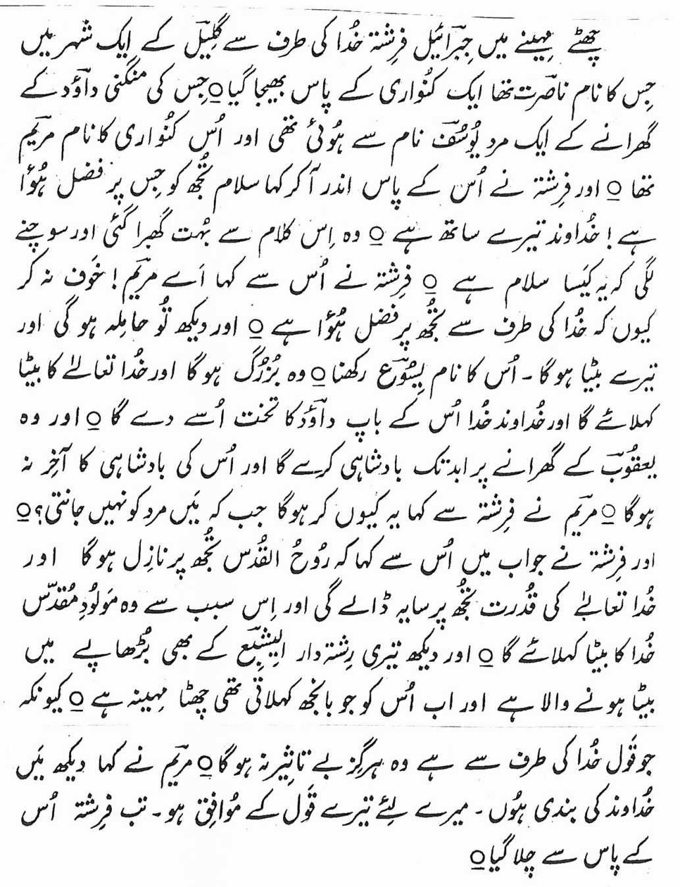
میری کرسمس
urdu

Slide 3
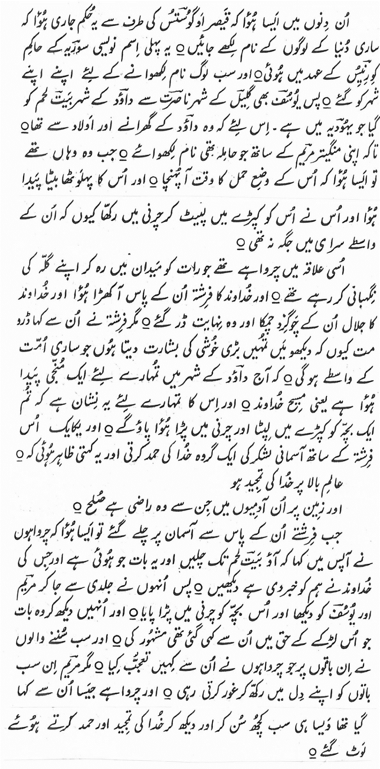
urdu

